Slide 1
Universidade Aberta do SUS - UNASUS Universidade Federal de Pelotas Modalidade a Distância Turma 6
Qualificação da Atenção aos Escolares do Fundamental II, da Escola Boa União Jovem, no Município de Rio Branco – AC
INDIRA CATIUSKA MENDONÇA DE OLIVEIRA
ORIENTADOR: Ailton Gomes Brant

Slide 2
Introdução
A escola deve ser entendida como um espaço privilegiado para o desenvolvimento crítico e político, contribuindo na construção de valores pessoais, crenças, conceitos e maneiras de conhecer o mundo e que interfere diretamente na produção social da saúde.
Nesse contexto, o programa Saúde na Escola (PSE) tem um importante papel na promoção e prevenção de agravos à saúde dos escolares.

Slide 3
Introdução
Caracterização do município de Rio Branco:
Possui 336.038 habitantes (IBGE, 2010);
Sistema de saúde consiste em público, privado e convênio do público com o privado;
Oferecendo os três níveis de atenção;
O município tem 04 URAP
08 Centros de Saúde;
46 Unidade Básica de Saúde;

Slide 4
Introdução
Caracterização do município de Rio Branco
53 equipes da Estratégia de Saúde da Família;
02 Núcleos de Apoio à Saúde da Família;
01 Centro de Especializações Odontológicas.

Slide 5
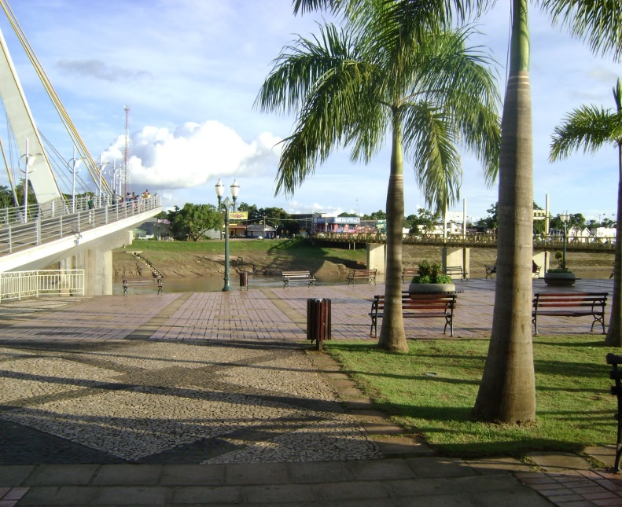
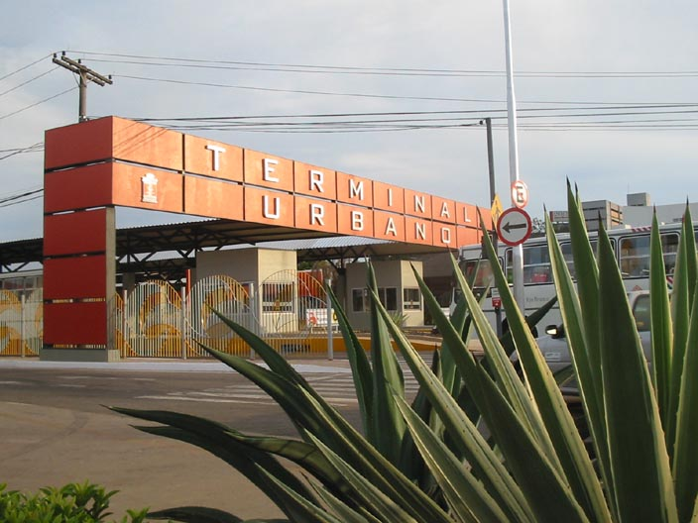
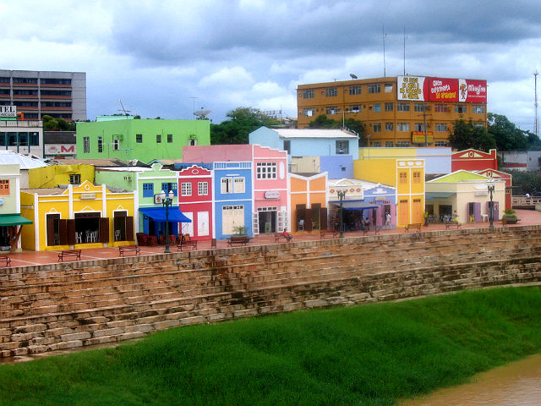
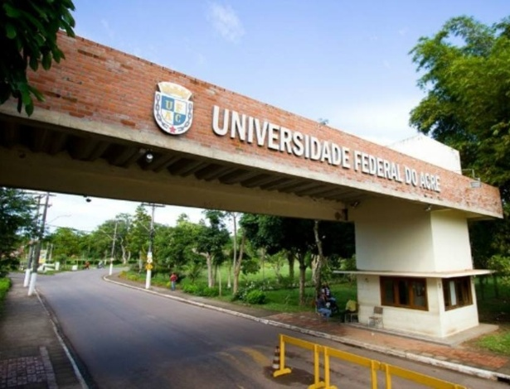
Introdução
Município de Rio Branco

Slide 6
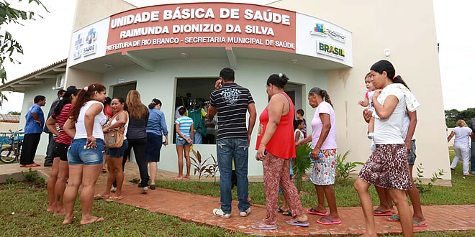
Introdução
Caracterização da unidade
A UBS Raimunda Dionízio da Silva foi inaugurada no dia 31 de março de 2014, localizada na zona urbana do município de Rio Branco-Acre;

Slide 7
Introdução
Caracterização da unidade
Está vinculada à Secretaria Municipal de Saúde;
Foi construída para substituir a Unidade de Saúde da Família João Paulo;
Cobre uma população de aproximadamente 3920 pessoas, a maioria são mulheres, com idade entre 21 e 38 anos, além dos idosos.

Slide 8
Introdução
Situação da ação programática na sua Unidade antes da intervenção:
A unidade cobre apenas a escola Boa União Jovem na sua área de abrangência;
Não são feitas as atividades/ações do PSE;
São realizadas apenas ações de vacinação (HPV).

Slide 9
Objetivo Geral
Melhorar a atenção à saúde dos escolares do fundamental II da Escola Municipal Boa União Jovem, no município de Rio Branco – Acre.

Slide 10
Metodologia
Ações realizadas:
As ações da intervenção foram divididas em 04 eixos:
Monitoramento e Avaliação (M&A);
Organização e Gestão do Serviço (OGS);
Engajamento Público (EP);
Qualificação da Prática Clínica (QPC).

Slide 11
Metodologia
Logística:
Para a intervenção adotamos o Caderno de Atenção Básica, nº 24, sobre Saúde na Escola do Ministério da Saúde (BRASIL, 2009);
Utilizamos a Ficha Espelho que foi disponibilizada pelo curso de especialização em saúde da família da UFPel.

Slide 12
Objetivos, metas e resultados
Relativos ao objetivo 1: Ampliar a cobertura da atenção à saúde na escola.
Meta 1.1: Ampliar a cobertura das ações na escola para 90% das crianças, adolescentes e jovens matriculados na escola alvo da intervenção.
1º mês: 244 alunos
2º mês: 312 alunos
3º mês: 312 alunos
Figura 1: Gráfico indicativo da proporção de crianças, adolescentes e jovens matriculados na escola alvo submetidas às ações em saúde

Slide 13
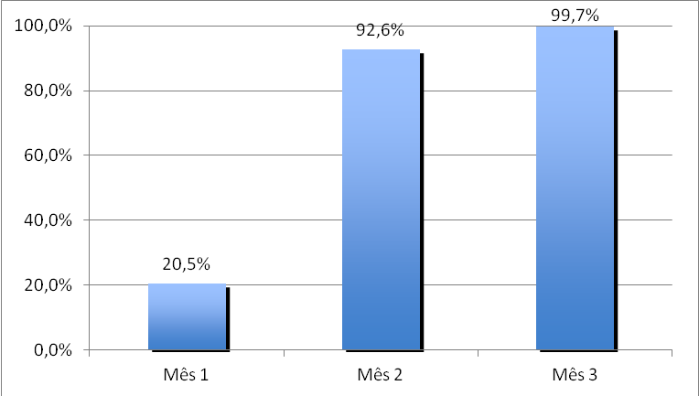
Objetivos, metas e resultados
Relativos ao objetivo 2: Melhorar a qualidade da atenção à saúde na escola.
Meta 2.1: Realizar avaliação clínica e psicossocial de 100% das crianças, adolescentes e jovens matriculados na escola alvo.
1º mês: 64 alunos
2º mês: 289 alunos
3º mês: 311 alunos
Figura 2: Gráfico indicativo da proporção de crianças, adolescentes e jovens matriculados na escola alvo com avaliação clínica e psicossocial

Slide 14
Objetivos, metas e resultados
Relativos ao objetivo 2: Melhorar a qualidade da atenção à saúde na escola.
Meta 2.2: Realizar aferição da pressão arterial de 100% das crianças, adolescentes e jovens matriculados na escola alvo.
1º mês: 64 alunos
2º mês: 289 alunos
3º mês: 311 alunos
Figura 3: Gráfico indicativo da proporção de crianças, adolescentes e jovens matriculados na escola alvo com aferição da pressão arterial

Slide 15
Objetivos, metas e resultados
Relativos ao objetivo 2: Melhorar a qualidade da atenção à saúde na escola.
Meta 2.3: Realizar avaliação da acuidade visual em 100% das crianças, adolescentes e jovens matriculados na escola alvo.
1º mês: 242 alunos
2º mês: 310 alunos
3º mês: 310 alunos
Figura 4: Gráfico indicativo da proporção de crianças, adolescentes e jovens matriculados na escola alvo com avaliação da acuidade visual

Slide 16
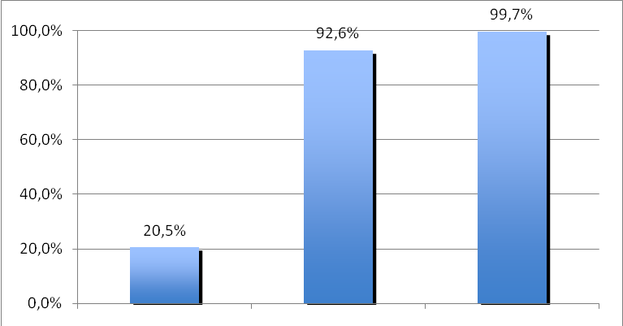
Objetivos, metas e resultados
Relativos ao objetivo 2: Melhorar a qualidade da atenção à saúde na escola.
Meta 2.4: Realizar avaliação da audição em 100% das crianças, adolescentes e jovens matriculados na escola alvo.
1º mês: 64 alunos
2º mês: 289 alunos
3º mês: 311 alunos
Figura 5: Gráfico indicativo da proporção de crianças, adolescentes e jovens matriculados na escola alvo com avaliação da audição

Slide 17
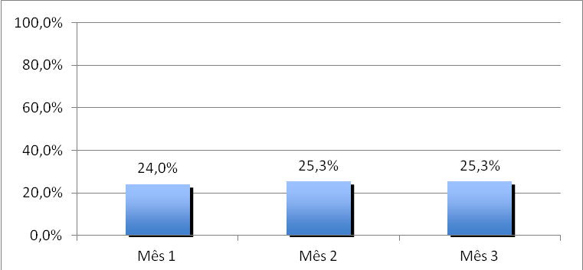
Objetivos, metas e resultados
Relativos ao objetivo 2: Melhorar a qualidade da atenção à saúde na escola.
Meta 2.5: Atualizar o calendário vacinal em 100% das crianças, adolescentes e jovens matriculados na escola alvo.
1º mês: 75 alunos
2º mês: 79 alunos
3º mês: 79 alunos
Figura 6: Gráfico indicativo da proporção de crianças, adolescentes e jovens matriculados na escola alvo com atualização do calendário vacinal

Slide 18
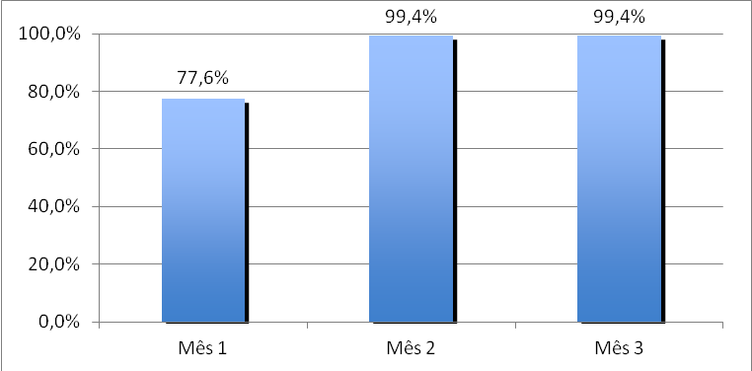
Objetivos, metas e resultados
Relativos ao objetivo 2: Melhorar a qualidade da atenção à saúde na escola.
Meta 2.6: Realizar avaliação nutricional em 100% das crianças, adolescentes e jovens matriculados na escola alvo.
1º mês: 242 alunos
2º mês: 310 alunos
3º mês: 310 alunos
Figura 7: Gráfico indicativo da proporção de crianças, adolescentes e jovens matriculados na escola alvo com avaliação nutricional

Slide 19
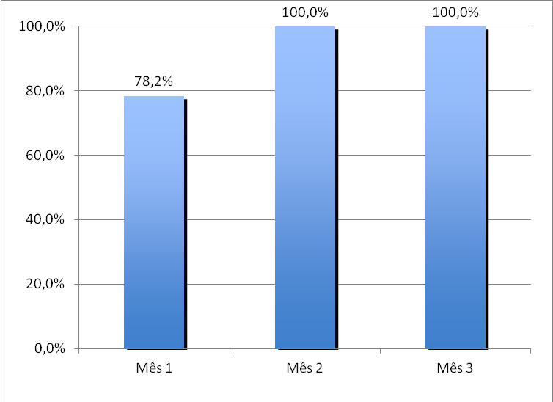
Objetivos, metas e resultados
Relativos ao objetivo 2: Melhorar a qualidade da atenção à saúde na escola.
Meta 2.7: Realizar avaliação da saúde bucal em 100% das crianças, adolescentes e jovens matriculados na escola alvo.
1º mês: 244 alunos
2º mês: 312 alunos
3º mês: 312 alunos
Figura 8: Gráfico indicativo da proporção de crianças, adolescentes e jovens matriculados na escola alvo com avaliação da saúde bucal.

Slide 20
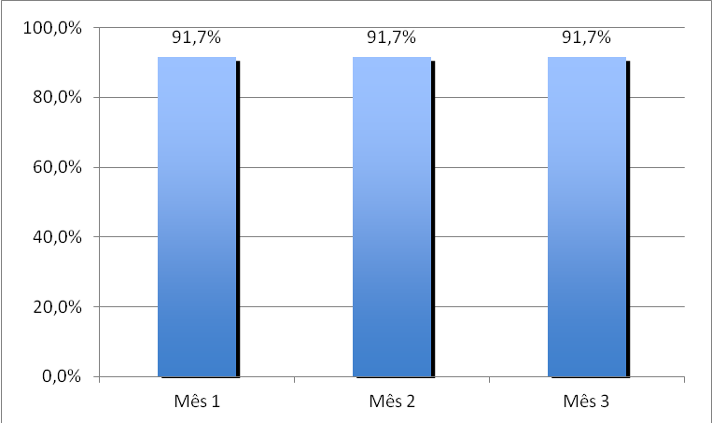
Objetivos, metas e resultados
Relativos ao objetivo 3: Melhorar a adesão às ações na escola.
Meta 3.1: Fazer busca ativa de 100% das crianças, adolescentes e jovens que não compareceram às ações realizadas na escola.
1º mês: 11 alunos
2º mês: 11 alunos
3º mês: 11 alunos
Figura 9: Gráfico indicativo da proporção de buscas realizadas às crianças, adolescentes e jovens que não compareceram às ações realizadas na escola.

Slide 21
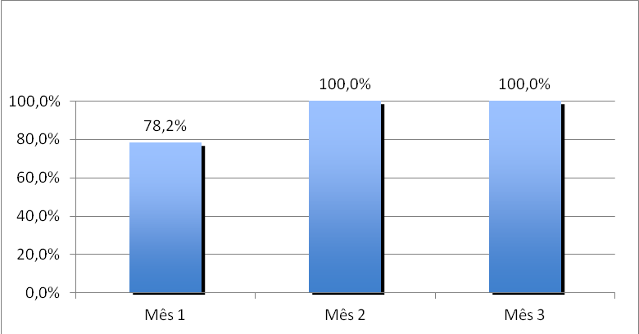
Objetivos, metas e resultados
Relativos ao objetivo 4: Melhorar o registro das informações.
Meta 4.1: Manter, na UBS, registro atualizado em planilha e/ou prontuário de 100% das crianças, adolescentes e jovens matriculados na escola alvo.
1º mês: 244 alunos
2º mês: 312 alunos
3º mês: 312 alunos
Figura 10: Gráfico indicativo da proporção de crianças, adolescentes e jovens com registro atualizado.

Slide 22
Objetivos, metas e resultados
Relativos ao objetivo 5: Promover a saúde das crianças, adolescentes e jovens.
Meta 5.1: Proporcionar orientação nutricional para 100% das crianças, adolescentes e jovens matriculados na escola alvo.
1º mês: 243 alunos
2º mês: 311 alunos
3º mês: 311 alunos
Figura 11: Gráfico indicativo da proporção de crianças, adolescentes e jovens matriculadas na escola alvo com orientações nutricionais.

Slide 23
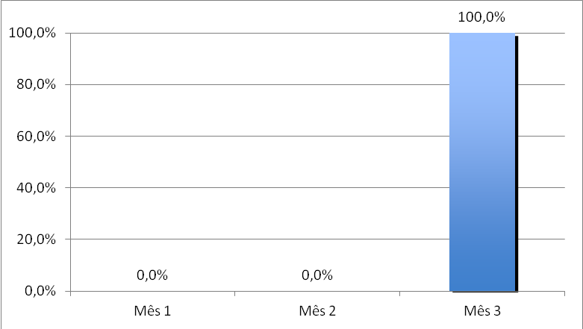
Objetivos, metas e resultados
Relativos ao objetivo 5: Promover a saúde das crianças, adolescentes e jovens.
Meta 5.2: Orientar 100% das crianças, adolescentes e jovens matriculados na escola alvo sobre prevenção de acidentes (conforme faixa etária).
1º mês: 0
2º mês: 0
3º mês: 312 alunos
Figura 12: Gráfico indicativo da proporção de crianças, adolescentes e jovens matriculadas na escola alvo que foram orientados sobre prevenção de acidentes.

Slide 24
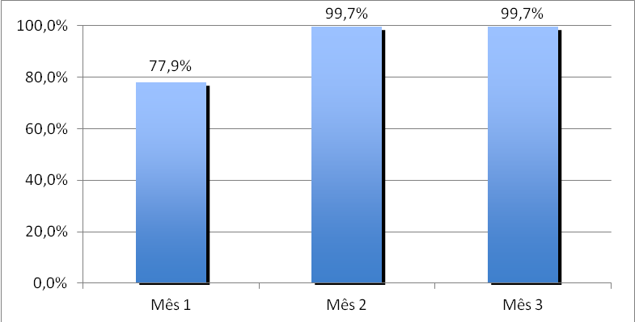
Objetivos, metas e resultados
Relativos ao objetivo 5: Promover a saúde das crianças, adolescentes e jovens.
Meta 5.3: Orientar 100% das crianças, adolescentes e jovens matriculados na escola alvo para prática de atividade física.
1º mês: 243 alunos
2º mês: 311 alunos
3º mês: 311 alunos
Figura 13: Gráfico indicativo da Proporção de crianças, adolescentes e jovens matriculadas na escola alvo com orientação para prática de atividade física.

Slide 25
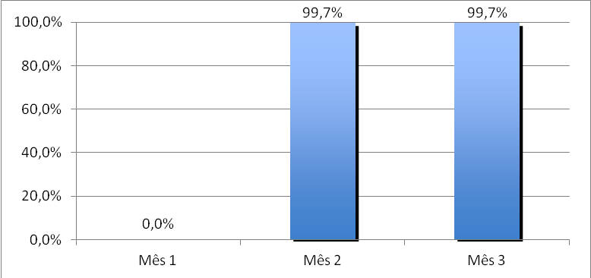
Objetivos, metas e resultados
Relativos ao objetivo 5: Promover a saúde das crianças, adolescentes e jovens.
Meta 5.4: Orientar 100% das crianças, adolescentes e jovens matriculados na escola alvo para o reconhecimento e prevenção de bullying.
1º mês: 0
2º mês: 311 alunos
3º mês: 311 alunos
Figura 14: Gráfico indicativo da proporção de crianças, adolescentes e jovens matriculadas na escola alvo, orientadas quanto a bullying.

Slide 26
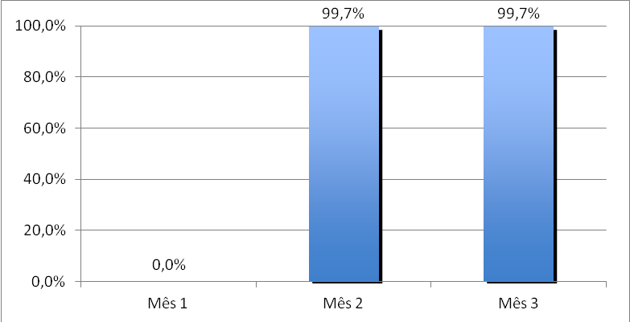
Objetivos, metas e resultados
Relativos ao objetivo 5: Promover a saúde das crianças, adolescentes e jovens.
Meta 5.5: Orientar 100% das crianças, adolescentes e jovens matriculados na escola alvo para o reconhecimento das situações de violência e sobre os direitos assegurados às vítimas de violência.
1º mês: 0
2º mês: 311 alunos
3º mês: 311 alunos
Figura 15: Gráfico indicativo da proporção de crianças, adolescentes e jovens matriculadas na escola alvo que foram orientados sobre violência.

Slide 27
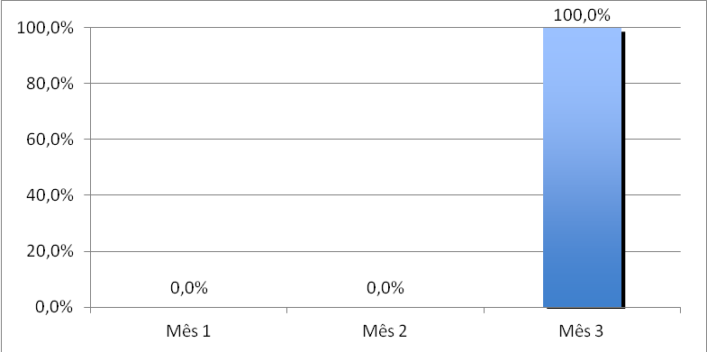
Objetivos, metas e resultados
Relativos ao objetivo 5: Promover a saúde das crianças, adolescentes e jovens.
Meta 5.6: Orientar 100% das crianças, adolescentes e jovens matriculados na escola alvo sobre os cuidados com o ambiente para promoção da saúde.
1º mês: 0
2º mês: 0
3º mês: 312 alunos
Figura 16: Gráfico indicativo da proporção de crianças, adolescentes e jovens matriculadas na escola alvo que foram orientados sobre cuidados com o ambiente para promoção da saúde.

Slide 28
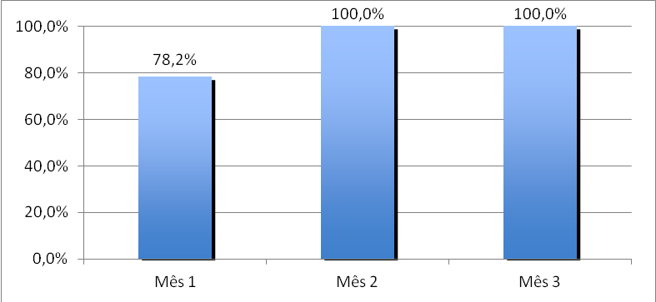
Objetivos, metas e resultados
Relativos ao objetivo 5: Promover a saúde das crianças, adolescentes e jovens.
Meta 5.7: Orientar 100% das crianças, adolescentes e jovens matriculados na escola alvo sobre higiene bucal.
1º mês: 244 alunos
2º mês: 312 alunos
3º mês: 312 alunos
Figura 17: Gráfico indicativo da proporção de crianças, adolescentes e jovens matriculadas na escola alvo com orientações sobre higiene bucal.

Slide 29
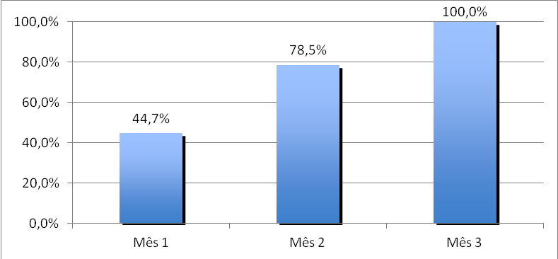
Objetivos, metas e resultados
Relativos ao objetivo 5: Promover a saúde das crianças, adolescentes e jovens.
Meta 5.8: Orientar 100% dos adolescentes e jovens matriculados na escola alvo sobre os riscos do uso de álcool e drogas.
1º mês: 139 alunos
2º mês: 244 alunos
3º mês: 311 alunos
Figura 18: Gráfico indicativo da proporção de adolescentes e jovens com orientações sobre os riscos do álcool e das drogas

Slide 30
Objetivos, metas e resultados
Relativos ao objetivo 5: Promover a saúde das crianças, adolescentes e jovens.
Meta 5.9: Orientar 100% dos adolescentes e jovens matriculados na escola alvo sobre os riscos do tabagismo.
1º mês: 139 alunos
2º mês: 244 alunos
3º mês: 311 alunos
Figura 19: Gráfico indicativo da proporção de adolescentes e jovens com orientações sobre tabagismo.

Slide 31
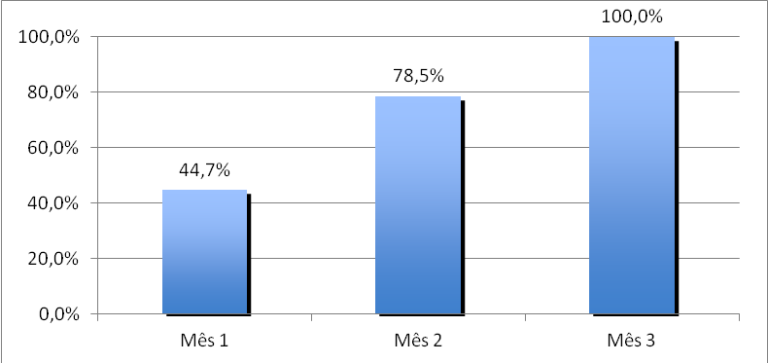
Objetivos, metas e resultados
Relativos ao objetivo 5: Promover a saúde das crianças, adolescentes e jovens.
Meta 5.10: Orientar 100% dos adolescentes e jovens matriculados na escola alvo sobre a prevenção de Doenças Sexualmente Transmissíveis (DST).
1º mês: 139 alunos
2º mês: 244 alunos
3º mês: 311 alunos
Figura 20: Gráfico indicativo da proporção de adolescentes e jovens com orientações sobre Doenças Sexualmente Transmissíveis.

Slide 32
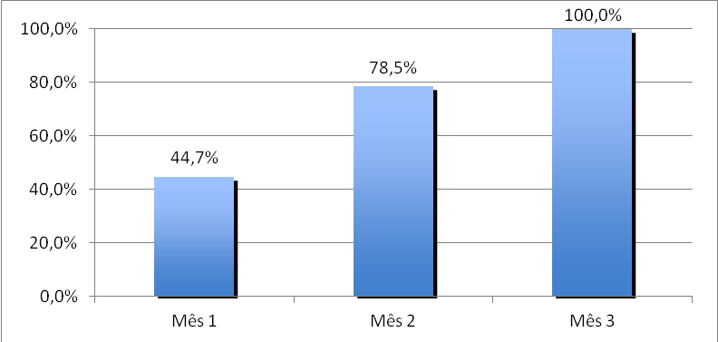
Objetivos, metas e resultados
Relativos ao objetivo 5: Promover a saúde das crianças, adolescentes e jovens.
Meta 5.11: Orientar 100% dos jovens e adolescentes matriculados na escola alvo sobre prevenção da gravidez na adolescência.
1º mês: 139 alunos
2º mês: 244 alunos
3º mês: 311 alunos
Figura 21: Gráfico indicativo da proporção de adolescentes e jovens com orientações sobre prevenção de gravidez na adolescência.

Slide 33
Resultados
A intervenção foi concluída com 100% de aproveitamento;
Tivemos apoio multiprofissional e da comunidade;
Muitos alunos receberam rastreamento de problemas de saúde que sequer sabiam;
Outros avanços.

Slide 34
Discussão
Importância da intervenção para a equipe:
Implementação de atividades que não eram realizadas;
Dado o ponto de partida para a atuação efetiva do PSE e alcançado metas;
Melhoria na qualidade das ações realizadas.

Slide 35
Discussão
Importância das ações para o serviço:
Estabelecer rotina para a realização de ações na escola Boa União Jovem.
Importância da intervenção para a comunidade:
Apoio na prevenção e rastreamento de agravos a saúde dos escolares.

Slide 36
Discussão
Nível de incorporação da intervenção à rotina do serviço:
A equipe está apta para dar continuidade à ação programática;
Cobre somente uma escola;
Falta fiscalização e incentivo (apoio) das secretarias para que o PSE seja atuante.

Slide 37
Reflexão crítica sobre o processo de aprendizagem
O curso foi bom e gratificante;
Metodologia apropriada;
Os conhecimentos adquiridos foram principalmente relacionado à construção e implementação de um projeto;
Conhecimentos relacionados à metodologia científica;

Slide 38
Reflexão crítica sobre o processo de aprendizagem
Conhecimentos clínicos sobre temas que são corriqueiros na Atenção Básica;
Funcionamento da estratégia de Saúde da Família e controle de qualidade em um serviço de saúde.

Slide 39
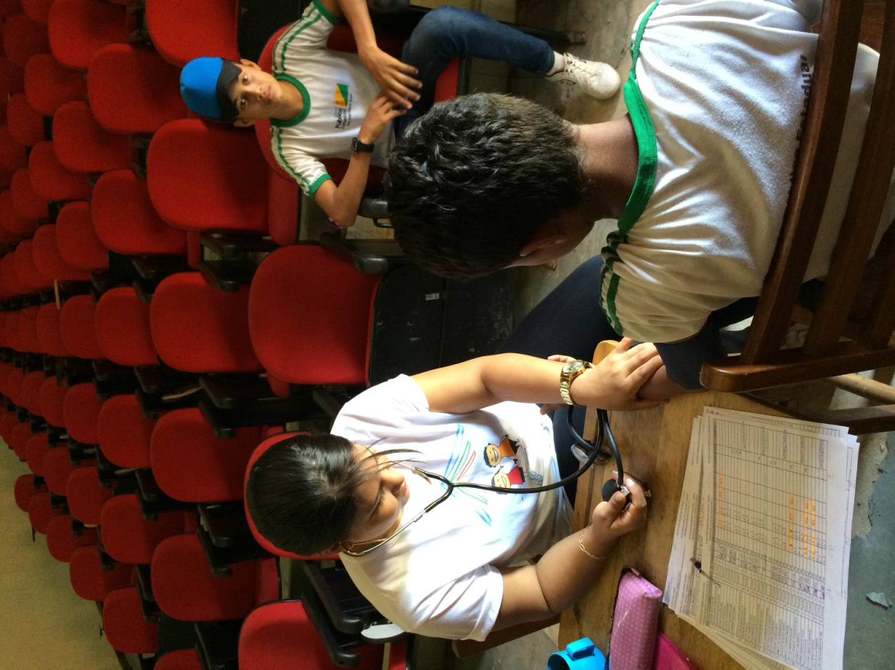
Fotos da intervenção

Slide 40
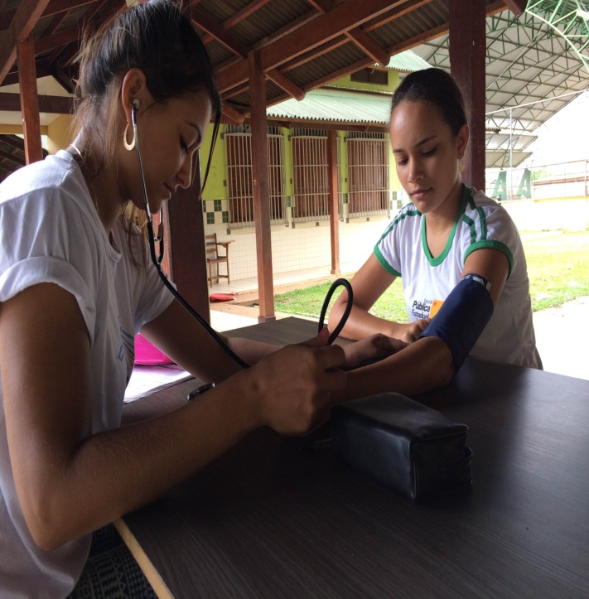
Fotos da intervenção

Slide 41
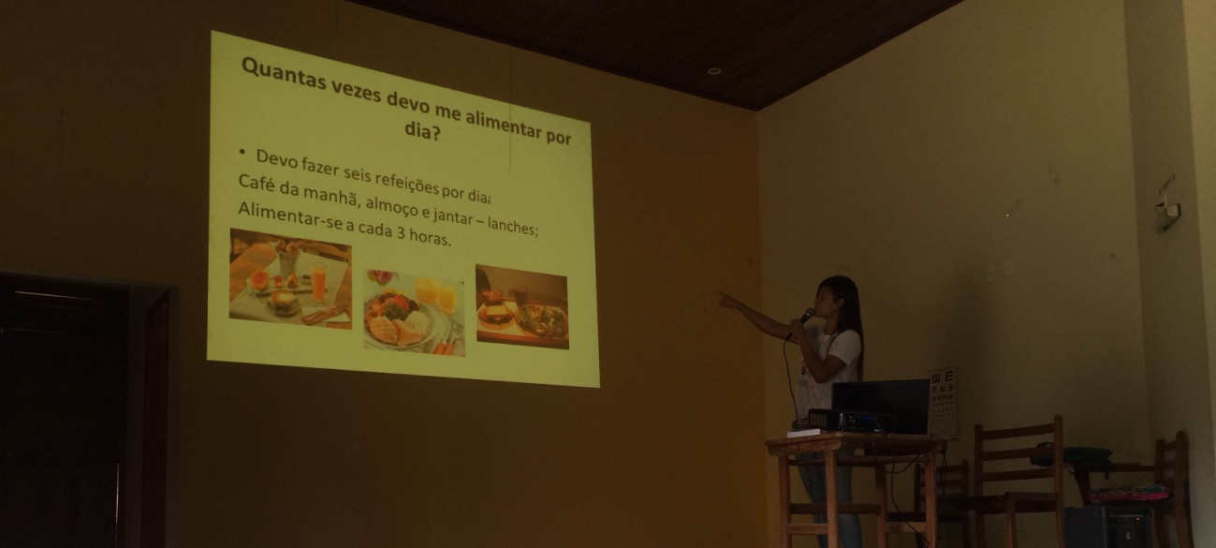
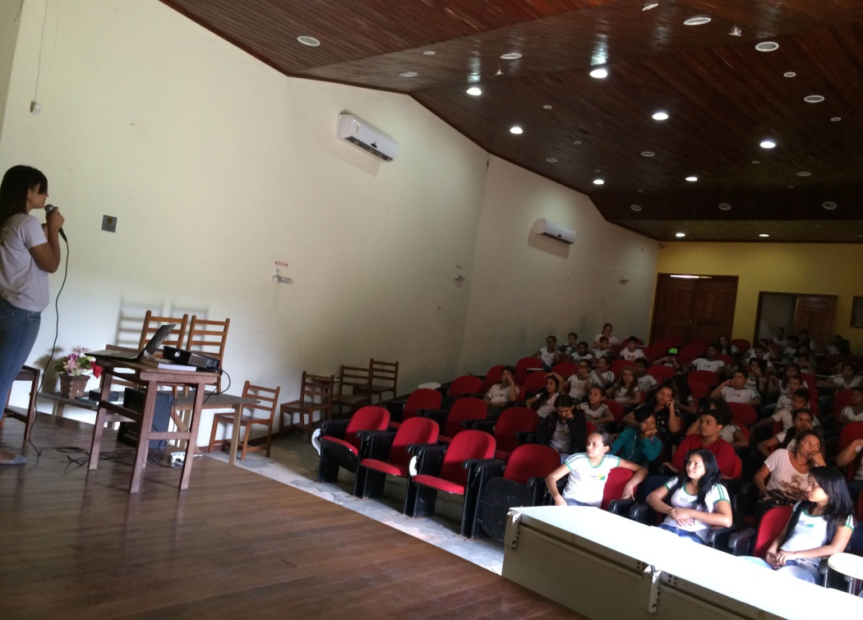
Fotos da intervenção

Slide 42
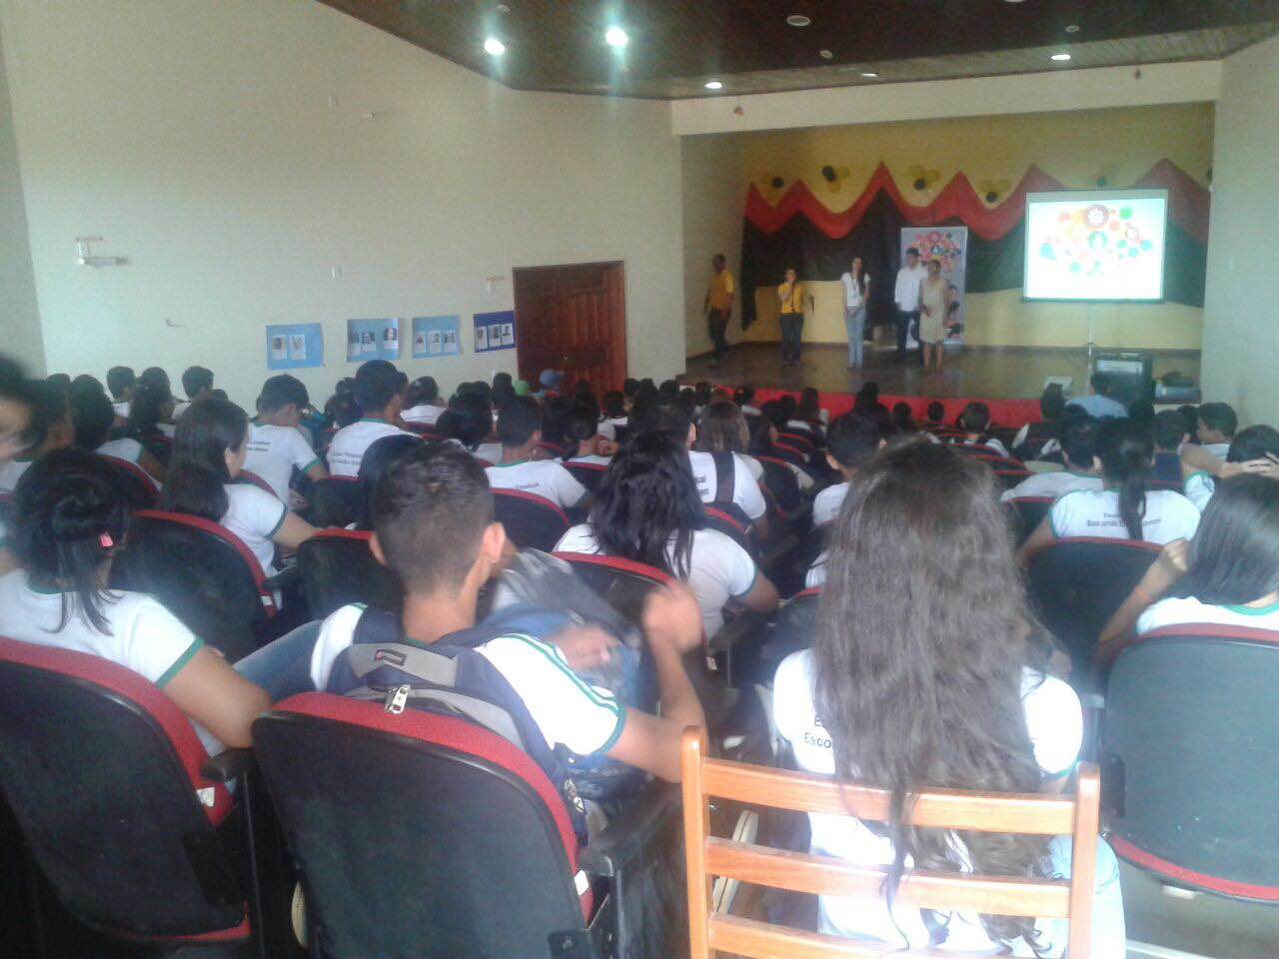
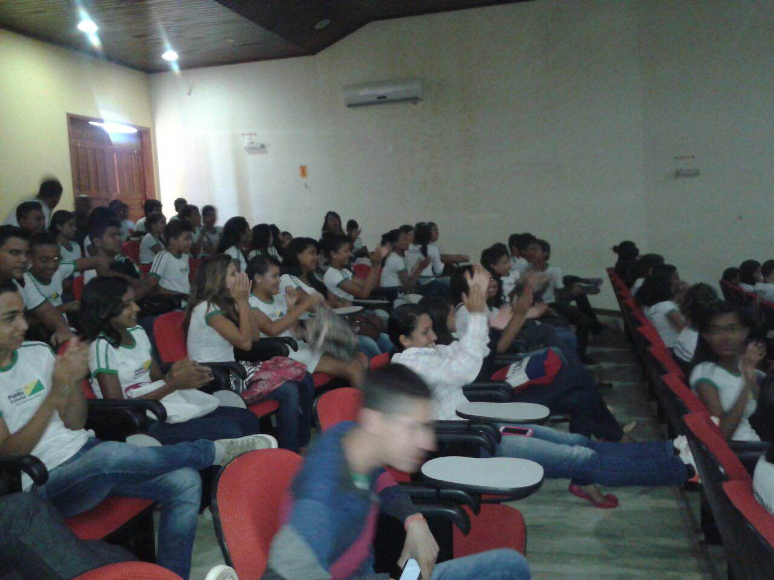
Fotos da intervenção

Slide 43
Obrigada!

